Slide 1
Βουλή των Εφήβων 2019-2020
Στερεότυπα-Προκαταλήψεις-Ρατσισμός

Slide 2
Στερεότυπα, Προκαταλήψεις κ Ρατσισμός
Αποδόμηση κυρίαρχων αναπαραστάσεων
Επανανοηματοδότηση λέξεων (π.χ ο «πολίτης», ο «άνθρωπος») μέσω του παιχνιδιού και της συζήτησης
Διασύνδεση της θεωρίας με την καθημερινότητα και τα προβλήματά της
Η σχέση του ρατσισμού με τον ετεροπροσδιορισμό και το φόβο
Θεωρητικά παιχνίδια με τα παιδιά

Slide 3
Γενικοί Στόχοι
Εμπλουτισμός γνώσεων
Ενίσχυση της επικοινωνίας και της συνεργασίας των παιδιών
Μετατόπιση της στάσης τους
Συμμετοχική παρέμβαση στην κοινότητα
Οικοδόμηση Ενσυναίσθησης
Θεματική Διακρίσεων και Στερεοτύπων

Slide 4
Προτάσεις
Κάθε μορφή καλλιτεχνικής έκφρασης μπορεί να τροφοδοτήσει τις συζητήσεις, όπως :
Κινηματογραφικές ταινίες
Μουσική
Λογοτεχνία
Κόμικ
Θεατρικές παραστάσεις κλπ
Δικαστικές υποθέσεις ή θέματα διακρίσεων, όπως αντλούνται από την επικαιρότητα
Για την τροφοδότηση της συζήτησης

Slide 5
Προτάσεις
Οποιοδήποτε έργο τέχνης που αποτυπώνει τα συμπεράσματα και τις σκέψεις της ομάδας
Διεξαγωγή και δημοσίευση έρευνας πεδίου, με εργαλεία που θα προσδιορίσει η ομάδα
Δημιουργία βίντεο
Έκδοση υλικού κάθε είδους
Για την παρέμβαση στην Κοινότητα

Slide 6
Γενικές Αρχές
Ο εκπαιδευτικός, ως συντονιστής που ενθαρρύνει τη συμμετοχή όλων των παιδιών
Οι ακραίες απόψεις ακούγονται
Οι πολλές ερωτήσεις με στόχο την παροχή διευκρινίσεων βοηθούν την εξέλιξη της συζήτησης
Δεν υπάρχουν σωστές και λάθος προσεγγίσεις/απαντήσεις των παιδιών στη διαδικασία (παρότι είναι δύσκολη η διαχείριση στη συγκεκριμένη θεματική)
Για τη συζήτηση των στερεοτύπων και του ρατσισμού

Slide 7
Η συνεργασία με τον Κύκλο Δικαιωμάτων του Παιδιού
Παροχή πληροφοριών για υποθέσεις που έχουν απασχολήσει την Ανεξάρτητη Αρχή
Οργάνωση συζητήσεων με τους καθηγητές και τα παιδιά
Διαμεσολάβηση, προκειμένου να προγραμματιστούν συναντήσεις ή επισκέψεις με άλλες ομάδες ή επαγγελματίες που μπορούν να προσφέρουν πληροφορίες
Εκπαιδευτικοί και Συνήγορος του Πολίτη-Παιδιού

Slide 8
Η ομάδα εφήβων ENYA του ENOC (σχέδια, συστάσεις και τραγούδι)

Slide 9
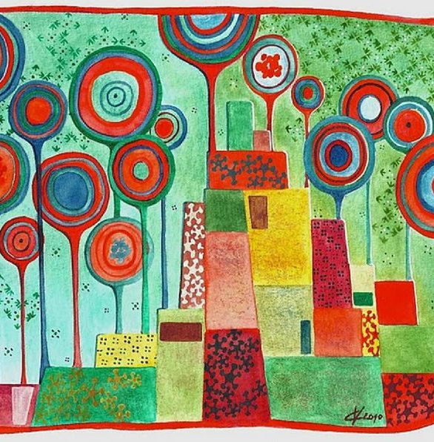
Ευχαριστούμε πολύ!

